Slide 1
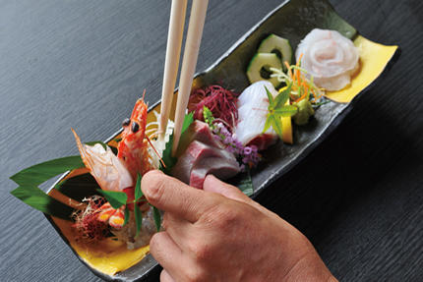
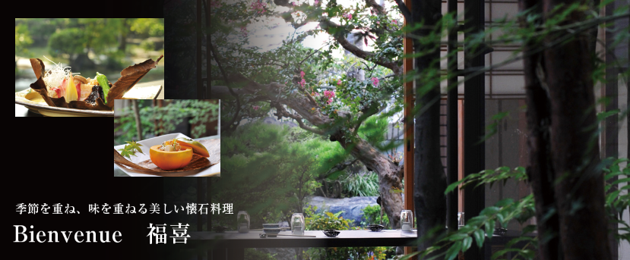
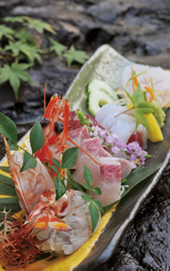
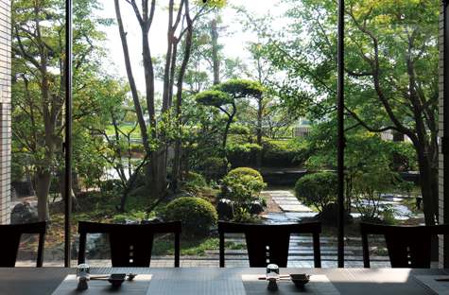
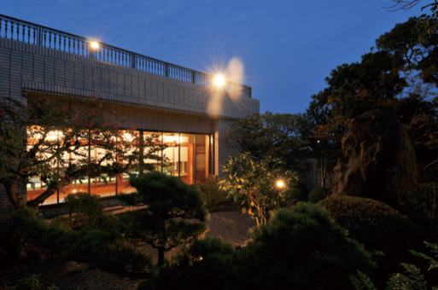

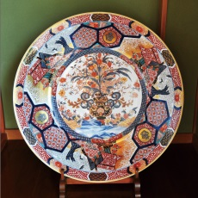
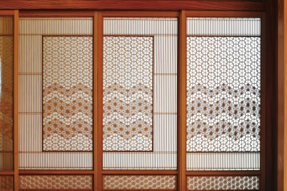
PRESS RELEASE①
【発信元】
福喜本店（有限会社 福湯すし） 福岡県大川市字榎津834-1 専務取締役 長嶋直輝 TEL E-MAIL
HP
:0944-86-5062
：naoki96naoki@yahoo.co.jp
：http://fukuki.net/
旬の彩“福喜”
【メディア関係者各位】 2016年2月
福岡県
筑後
大川・柳川
福岡県大川市で創業30年。
老舗割烹料亭「福喜」別館
“Bienvenue 福喜”
2月1日リニューアルオープン！

Slide 2

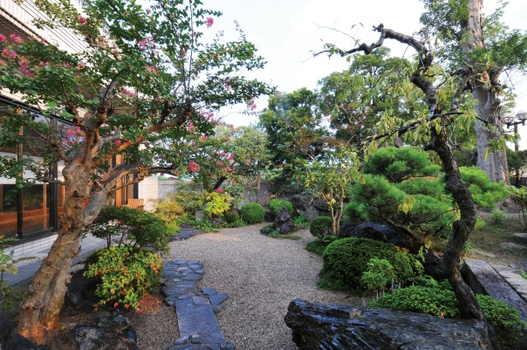
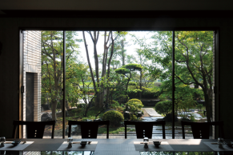
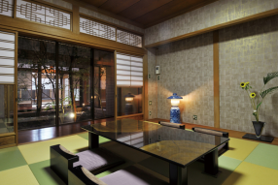

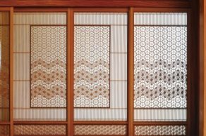
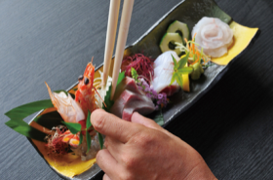
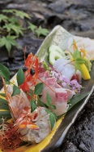


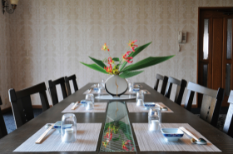
PRESS RELEASE②
“Bienvenue 福喜”のご案内
福岡は築後川と筑紫平野に囲まれた大川と、城下町としての歴史情緒を感じさせる柳川。
“Bienvenue 福喜” は、福岡県大川市で創業30年を誇る、
老舗割烹料亭“福喜”の別館として、2011年にオープン。
2月1日、フロアを増築し、リニューアルオープン致しました。
【コンセプト】
“Bienvenue（ビエンヴュニュー）”とはフランス語で「ようこそ」という意味。
優雅で、そして贅沢なひとときを、ゆっくりと過ごしていただきたいという想いが込められています。
【特長】
伝統とモダンが調和する豪華絢爛な建物と、
四季を感じる和洋折衷料理のマリアージュ。
外観は洋風な佇まいでありながら、
館内は伝統ある技法の建具「大川組子」が施された和の空間。
秋田杉や屋久杉をふんだんに使った高級感を醸す個室のお部屋からは、
四季を感じる日本庭園を眺めることができます。
ライトアップされた夜の庭園が、幻想的な和の世界へ誘います。
厳選した四季の食材で創る「和洋折衷」料理でおもてなし。
料理長は、湯布院や別府、佐賀県嬉野・武雄等、九州を代表する老舗料亭や老舗旅館や、関東の大手老舗ホテルで料理長を務めた経歴を持つ、一流を極めた料理人。
お料理を盛付ける器は九州の有田焼きを使用。
全国でも珍しい地魚「エツ」料理もお楽しみ頂けます。
お料理にも器にも、料理人のこだわりと想いが込められています。
●懐石料理
3,000～10,000円（税抜）
●送迎バス完備（3台）

Slide 3
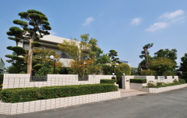

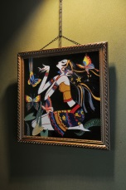
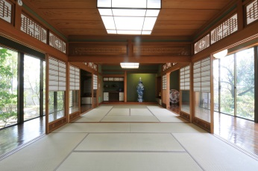
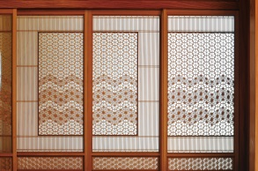
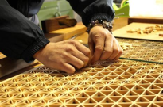


PRESS RELEASE③
ご挨拶
「大川で一番の豪邸を使用した贅沢な空間でのお食事を」。
そんな想いで、“Bienvenue 福喜”は、
敷地面積500坪、延べ床面積170坪もの広さを誇る、元有名家具屋様の社長の邸宅を
改装して生まれました。
一部屋一部屋には、貴重な骨董品が数多く飾られています。
また、福岡県知事指定特産品の「大川組子」が施され、
今では珍しい秋田杉や屋久杉もふんだんに使われております。
骨董品、大川組子、ブランド木材で、
美しく、そして華やかに昇華されたお部屋は、まさに圧巻の一言。
“Bienvenue 福喜”のお部屋は、NHKの全国放送でも紹介され、
その部屋を直で見てみたい！というお客様が多くご来店されています。
各部屋の美しさ、豪華さにひかれ、政治家や芸能人など、
著名な方も毎年訪れて頂けるようになりました。
玄関まわりは大理石張り、ホールだけでも一部屋分の広さを誇ります。
玄関を開けると、大理石の床と吹き抜けが見え、
大きなステンドグラスも輝きを放ちます。
大理石はトイレにも張られ、扉は無垢板の建具を使用。
一度入ったら忘れられない空間をご提供しています。
全てのお部屋からは、美しい日本庭園が眺められます。
夜はライトアップされ、四季折々の風情ある景色をお楽しみ頂けます。
庭園は、季節に応じて庭師を入れるなど、お客様により満足して頂ける
雰囲気を大切にしています。
お料理は季節に応じた四季彩料理をご提供。
季節に合わせ、月に何度もコース内容を変更し、旬な食材を使用しています。
数多くの名店で長を務めてきた、一流の料理長自らが考案する創作料理は華やかで、
目で見て食し、舌で味わう、深い料理がお楽しみ頂けます。
また、全国では珍しい「エツ」の魚を使ったお料理もご提供しています。
毎年行うエツコースでは、都心からもエツを目的にご来店されるほどです。
“Bienvenue 福喜”は、２月１日にリニューアルオープンします。
新たに増築し、ふんだんに使った組子の内装と四季彩料理で、
また一段と、贅沢で、優雅な空間でおもてなしをいたします。
各メディアの皆さまにおかれましては、ぜひ一度、“Bienvenue 福喜”へご来店頂き、
贅沢で優雅なひとときを体験頂けましたら幸いです。
福岡県知事指定特産品
「大川組子」
福喜本店 代表 長嶋直輝
【このプレスリリースに関するお問合せ】
福喜本店（有限会社 福湯すし） 専務取締役：長嶋直輝 福岡県大川市字榎津834-1／TEL：0944-86-5062
E-MAIL：naoki96naoki@yahoo.co.jp
HP：http://fukuki.net/

